Slide 1
La valeur énergétique et environnementale de la construction
24/03/2017, journée ARS

Slide 2
Bâtiment Bas Carbone,
L’avenir de la construction
Contexte

Slide 3
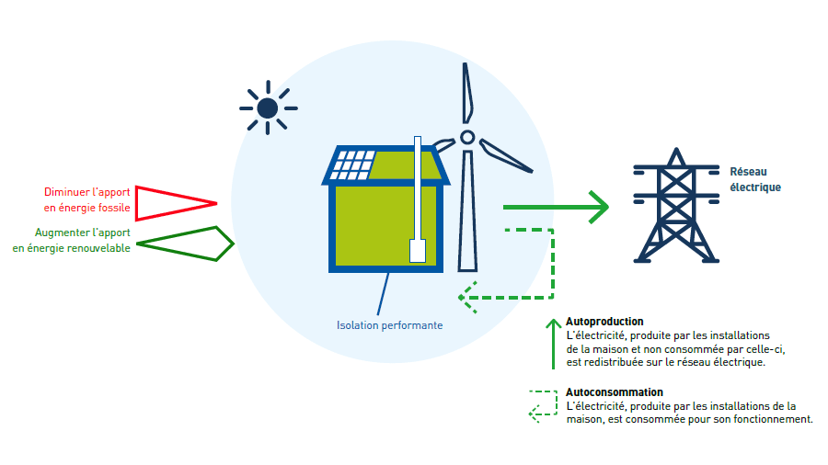
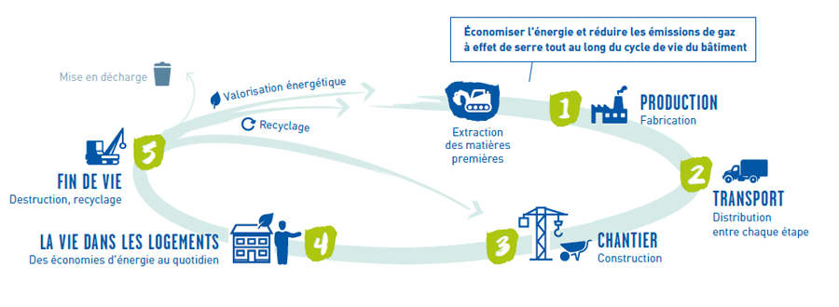
Une préoccupation inscrite dans la loi de Transition Energétique
La généralisation des bâtiments à énergie positive
LOGEMENT
28%
Le déploiement de bâtiment à faible empreinte environnementale

Slide 4

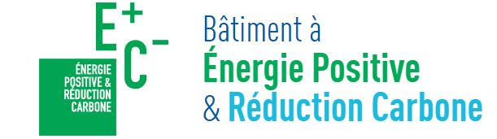
Une expérimentation dès aujourd’hui dans les projets de construction…
LOGEMENT
28%

Slide 5
Le bâtiment, la plus forte empreinte carbone en France
LOGEMENT
28%
Transformation d'énergie (affectée à la construction de bâtiment) 4%
Bâtiment /
Résidentiel et tertiaire /
Construction et exploitation
29%
Industrie (affectée à la construction de bâtiment) 5 %
Source : RBR 2020 – Plan Bâtiment Durable 2020-2050
Analyse ARTELIA

Slide 6
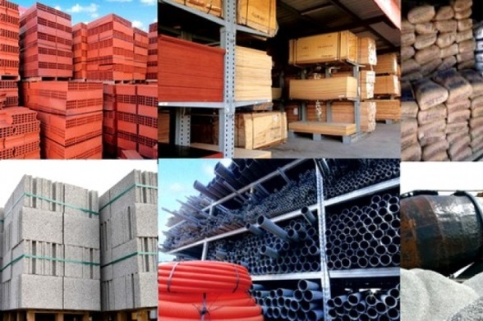
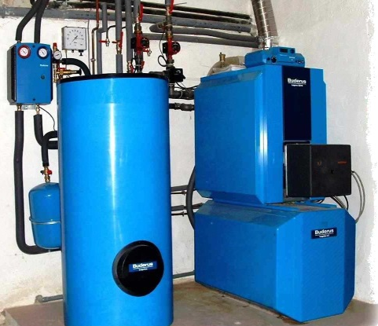
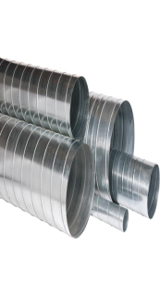

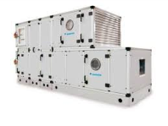

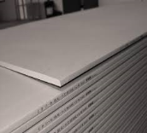
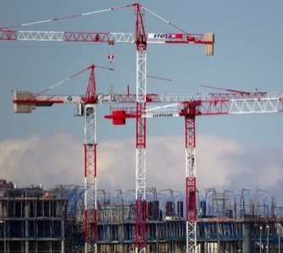

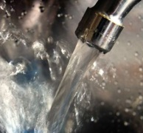
Où se trouve le carbone dans un bâtiment neuf ?
La situation actuelle
Matériaux
56%
Energie RT
22%
chauffage, climatisation,
éclairage, ventilation
Energie
hors RT
17%
informatique, ascenseur,
parking, etc.
Chantier
3%
Eau
1%
Eau
1%
Phase d’exploitation (40%)*
Phase de construction (60%)*
Déplacement des occupants non compris
(*) Résultat du test HQE Performance pour l’échantillon 2012 – 2013 bureaux et logements collectifs
pour une construction neuve dont la performance thermique est supérieure ou égale à la RT

Slide 7
Périmètre de calcul des émissions de carbone
Les émissions de carbone d’un bâtiment
Matériaux
56%
Energie RT
22%
chauffage, climatisation,
éclairage, ventilation
Energie
hors RT
17%
informatique, ascenseur,
parking, etc.
Chantier
3%
Eau
1%
Eau
1%
Phase d’exploitation (40%)
Phase de construction (60%)
Déplacement des occupants non compris

Slide 8
Pour le bâtiment neuf, un ordre de grandeur à retenir
Les émissions de carbone d’un bâtiment
  1m² = 1,5 tonne environ
  Bâtiment construit
CO2eq émis
Compris : construction du bâtiment, l’énergie des postes calculés dans la réglementation thermique
Non compris : l’énergie des postes hors RT, déplacement des occupants

Slide 9
Bâtiment Bas Carbone,
L’avenir de la construction
Qu’est ce qu’un bâtiment
bas carbone

Slide 10
Stratégie de réduction des émissions CO2 (approche BBCA)
Emissions de GES évitées
CONSTRUCTION
RAISONNEE
EXPLOITATION
MAITRISEE
Innovation climat
STOCKAGE CARBONE
ECONOMIE CIRCULAIRE

Slide 11
Des méthodes d’évaluation cohérentes avec les règles nationales et européennes
La matrice d’évaluation BBCA
RÉDUIRE LES EMISSIONS CO₂
ENCOURAGER L’INNOVATION
Construction raisonnée
Exploitation maitrisée
Stockage Carbone
Economie circulaire
DES RÉFÉRENTIELS CONSENSUELS
« NORMALISÉS »
DES RÉFÉRENTIELS À FAIRE ÉMERGER
EN S’APPUYANT, CHAQUE FOIS QUE POSSIBLE,
SUR L’EXISTANT EX: label biosourcé, module D NF EN 15 978
NF EN 15978 I MÉTHODE ACV I CALCUL RT
Intégration de la méthode d’évaluation de la performance énergétique et environnementale de la DHUP dès publication

Slide 12
Les objectifs d’émissions de carbone par type de bâtiment dans le label BBCA (keqCO2/m² SDP)
Emissions totales
Dont Construction raisonnée
Logements collectifs
1000
600
Bureaux (code du travail)
980
750
Autres bâtiments
850
750 (*)
(*) compte tenu du faible nombre de références ce chiffre sera affiné
Notes:
12

Slide 13
Bâtiment Bas Carbone,
L’avenir de la construction
Les pistes pour
concevoir bas carbone

Slide 14
Les 6 questions à se poser pour construire bas carbone
Quelle surface est nécessaire ?
Où s’implanter ?
Faut-il construire ou réhabiliter ?
Quelles solutions architecturales et techniques ?
Puis-je utiliser des énergies peu carbonées ?
Comment mieux gérer au quotidien ?

Slide 15
Limiter fortement les émissions de CO2eq impose de revoir la manière de concevoir et de construire
Poids carbone des différents lots en kgeqCO2/m2 SDP
Valeurs moyennes par lot de HQE Performance (arrondies à la dizaine)

Slide 16
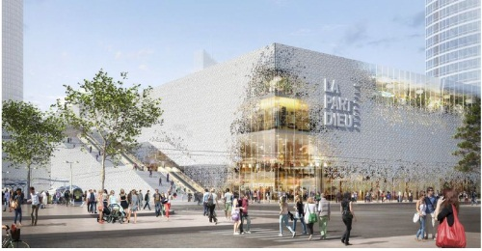
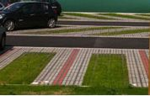
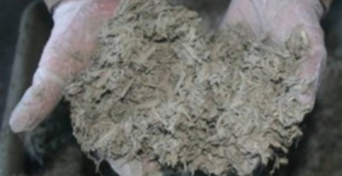
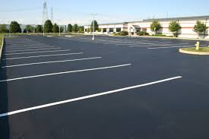
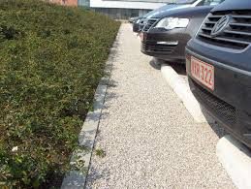
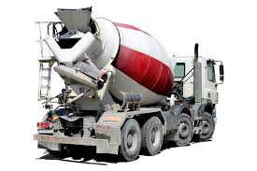
Pistes pour réduire les émissions de CO2
Construction raisonnée
VRD
Fondations et infrastructures
Questionner le besoin de parking
Changer les revêtements
Utiliser du Ciment bas carbone

Slide 17
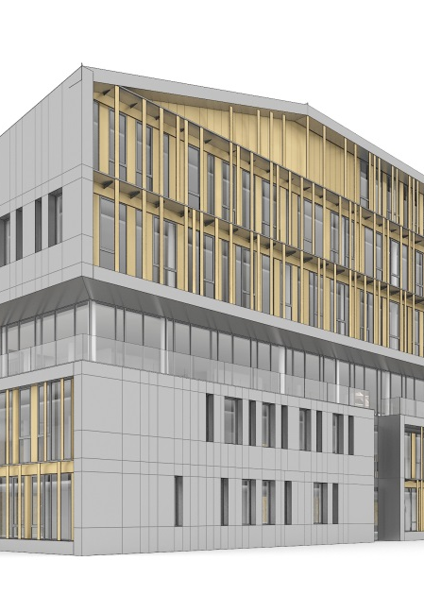
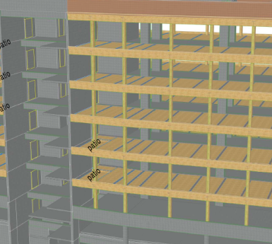
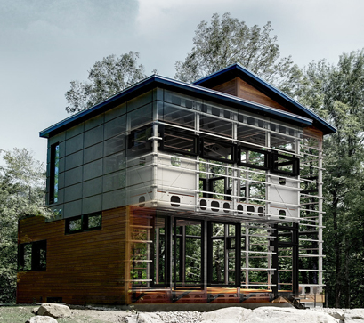
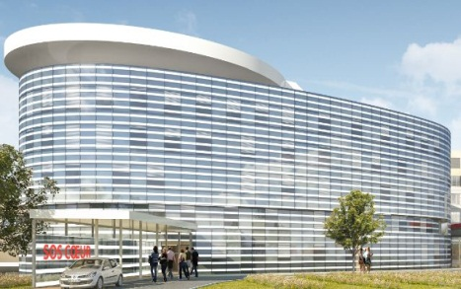
Pistes pour réduire les émissions de CO2
Construction raisonnée
Superstructure et maçonnerie
Façade structure / remplissage en matériaux bio-sourcés
Structure bois ou mixte
Structure en acier recyclé
Utiliser du ciment bas carbone

Slide 18
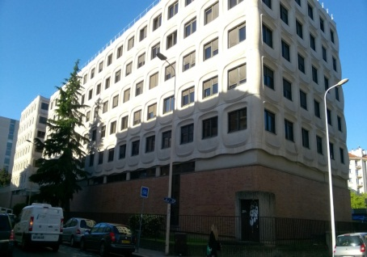
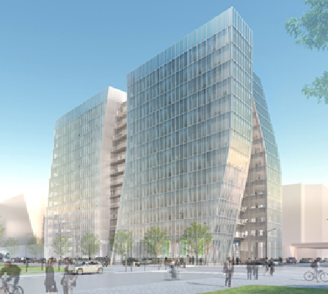
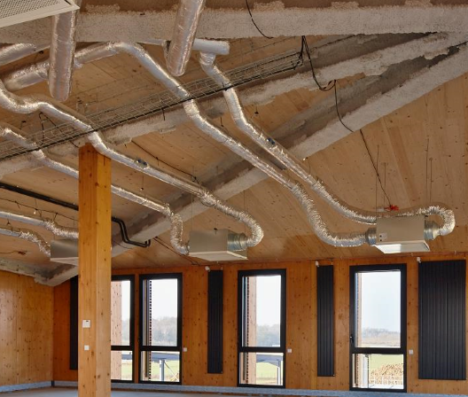
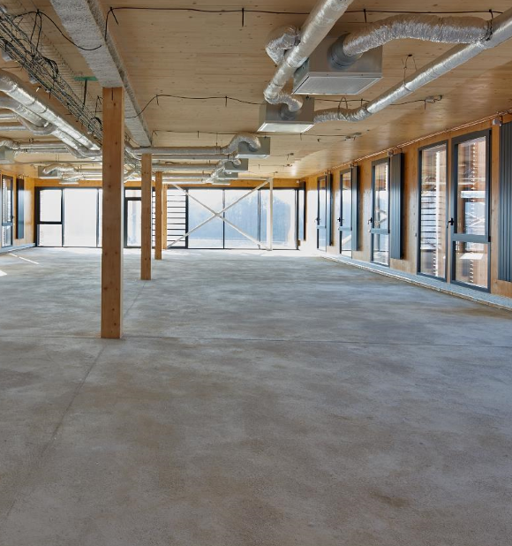
Pistes pour réduire les émissions de CO2
Construction raisonnée
Façades et menuiseries extérieures
Cloisonnement doublage
Optimiser les épaisseurs d’isolant
Optimiser les surface vitrées
Laisser la structure / équipements apparents
Décloisonner les espaces

Slide 19
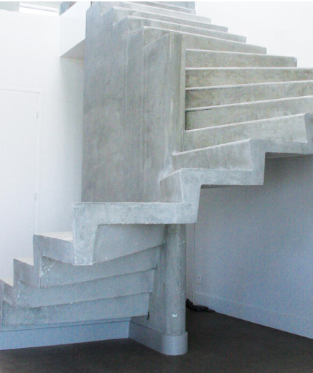
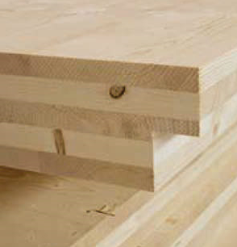
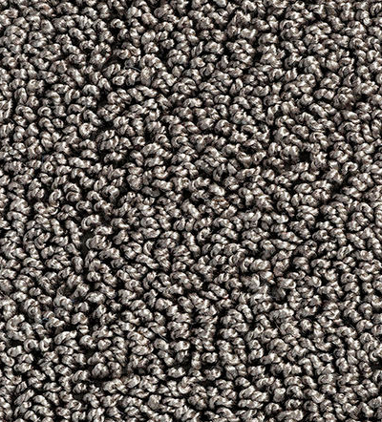
Pistes pour réduire les émissions de CO2
Construction raisonnée
Revêtements sols murs plafond
Favoriser les revêtements biosourcés/recyclés
Laisser les matériaux bruts

Slide 20

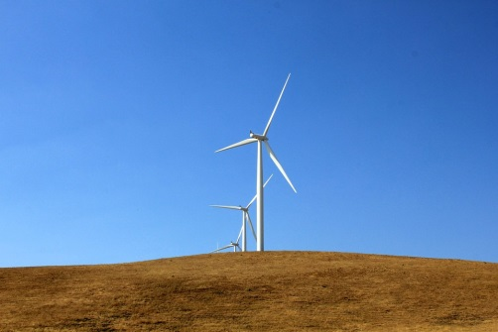
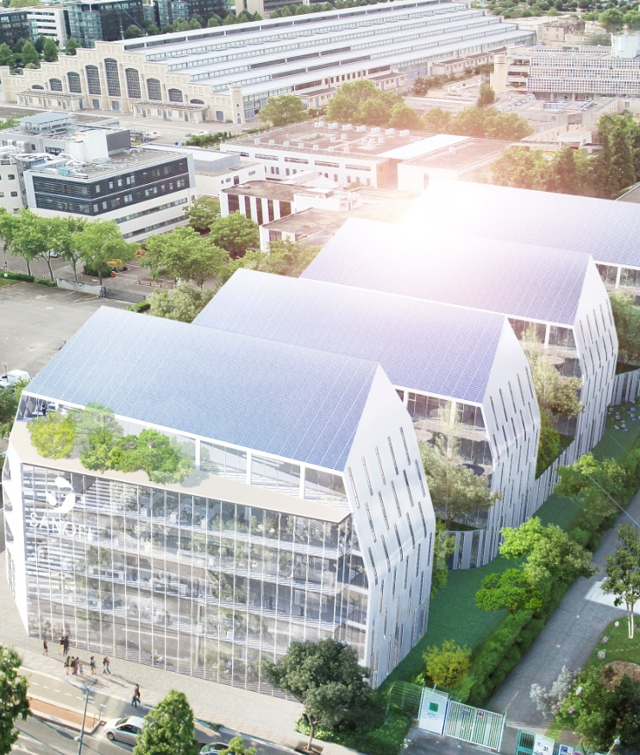

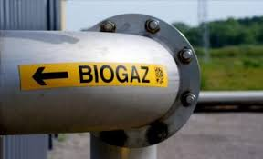
Pistes pour réduire les émissions de CO2
Exploitation maîtrisée
Réduire les consommations
Utiliser des énergies moins carbonées
Produire localement

Slide 21

Pistes pour réduire les émissions de CO2
Stockage Carbone
La méthode utilisée est celle du label bio-sourcé
On calcule la masse de matière bio-sourcée contenue dans le bâtiment

Slide 22
Pistes pour réduire les émissions de CO2
Prise en compte de :
  Potentiel de recyclabilité des matériaux mis en œuvre
    Evalué via le module D de la norme NF EN 15804
  Potentiel de démontabilité du bâtiment
  Potentiel de transformation du bâtiment
Economie circulaire

Slide 23
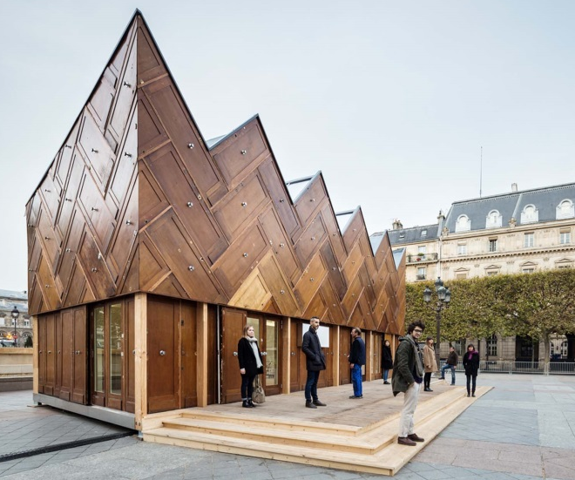
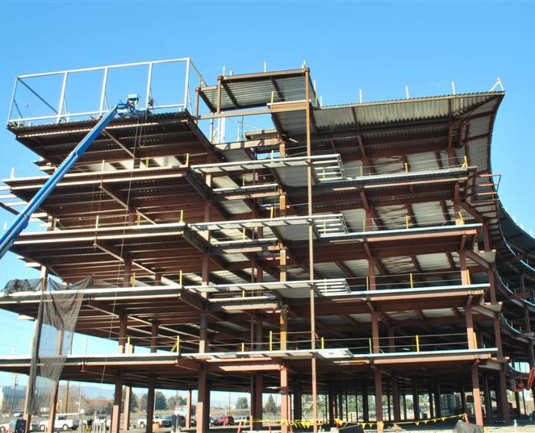
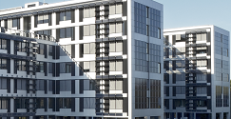
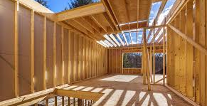
Les Bâtiments Bas Carbone impliquent un changement de la conception et de la construction
Utiliser des énergies moins carbonées
Laisser
la structure / les équipements apparents
Décarboner les matériaux traditionnels
Laisser les matériaux bruts
Questionner le besoin de parking ou de surfaces
Donner une seconde vie aux matériaux et équipements
(économie circulaire)
Privilégier les matériaux recyclables ou à forte incorporation de recyclé
Produire localement
Privilégier les structures bois ou mixte

Slide 24

Merci de votre attention
www.arteliagroup.com
Véronique MAGNIERE
Responsable pôle Bâtiments Durables Limonest
Veronique.magniere@arteliagroup.com
04 37 49 19 54 – 06 11 05 66 38

